Slide 1
ĐIỀU TRỊ NGOẠI TÂM THU THẤT KHI NÀO ? VÀ ĐIỀU TRỊ NHƯ THẾ NÀO ?
TS Phạm Hữu Văn
Phó chủ tịch phân hội nhịp tim Việt Nam

Slide 2
ĐẶT VẤN ĐỀ
Mức độ phổ biến của PVC có liên quan trực tiếp: Dân số NC, PP phát hiện, thời gian quan sát: lớn tuổi, nhiều bệnh đi kèm và TD dài.
BN không bệnh tim: ECG 12 CD: 1% (30 đến 60"), Nếu 2 phút: 6%. 24h 80%. Xuất hiện hơn 20% số nhịp tim là hiếm găp <2% BN.
PVC tăng theo tuổi, bệnh tim tiềm ẩn, các yếu tố khác: Xoang nhanh, kali, magiê hạ, THA.
"số lượng PVC bình thường" ở người lớn là <500 mỗi 24 giờ.
Priori SG, Blomström-Lundqvist C, Mazzanti A, et al. 2015 ESC Guidelines for the management of patients with ventricular arrhythmias and the prevention of sudden cardiac death: The Task Force for the Management of Patients with Ventricular Arrhythmias and the Prevention of Sudden Cardiac Death of the ESC.
Supple GE. Editorial commentary: Malignant PVCs: Revising the 'idiopathic' label. Trends Cardiovasc Med 2018; 28:303.
Dukes JW, Dewland TA, Vittinghoff E, et al. Ventricular Ectopy as a Predictor of Heart Failure and Death. J Am Coll Cardiol 2015; 66:101.
Park KM, Im SI, Lee SH, et al. Left Ventricular Dysfunction in Outpatients with Frequent Ventricular Premature Complexes. Tex Heart Inst J 2022; 49.

Slide 3
Chúng ta hiểu gánh nặng PVC như thế nào ?
Thấp: <1% hoặc 1000 PVCs/24h
Trung gian: >1 đến <15% PVCs/ 24h
Cao: >15% hoặc 15,000 PVCs/24h

Slide 4
PVC có thể được phân loại nhiều cách:
■ Nguyên phát hoặc có bệnh tim cấu trúc tiềm ẩn (SHD)
■ Biểu hiện lâm sàng (có triệu chứng hoặc không có triệu chứng)
■ Hình thái điện tâm đồ (LBBB) (dạng sóng 1) hoặc RBBB (dạng sóng 2); đơn ổ với một hình thái hoặc đa ổ với >1 hình thái; xen kẽ khi xen kẽ trong hai nhịp xoang mà không có nghỉ bù bù) (dạng sóng 3)
■ Mối quan hệ (hoặc không) với gắng sức (nghĩa là có GS hay không)
■ Tần suất xảy ra (gánh nặng PVC)
■ Tiên lượng (có khả năng "ác tính", ví dụ: PVC thường gặp ở bệnh nhân SHD hoặc PVC khoảng ghép "nguyên phát" ngắn)
PVC nguyên phát thường bắt nguồn từ đường ra thất phải, đường ra thất trái và mỏm cạnh van động mạch chủ.

Slide 5
Phân loại theo Lown: theo mức độ nguy hiểm của PVC
Độ | Rối loạn nhịp
0 | Không có NTTT
1 | NTTT đơn dạng, không thường xuyên (unifocal; <30/h)
2 | NTTT đơn dạng, thường xuyên (unifocal; ³30/h)
3 | NTTT đa dạng (multiform)
4A | NTTT cặp (2 consecutive)
4B | NTTT chuỗi (³ 3 consecutive)
5 | NTTT có dạng R-on-T

Slide 6
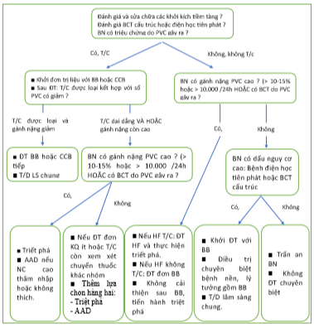
CÁCH TIẾP CẬN ĐIỀU TRỊ PVC

Slide 7
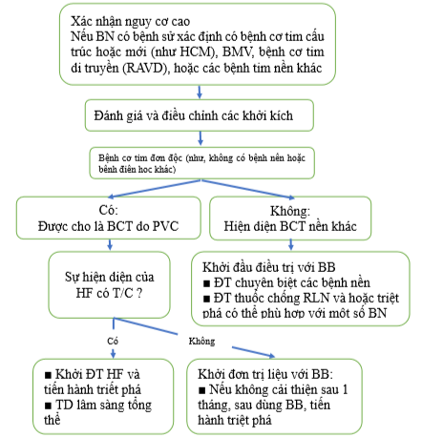
Điều trị PVC nguy cơ cao

Slide 8
ĐIỀU TRỊ PVC NGUY CƠ THẤP

Slide 9
Bảng tóm tắt phân loại thuốc chống loạn nhịp của Vaughan Williams sửa đổi 2018
Class 0 (HCN channel blockers)
Ivabradine
Class I (voltage-gated Na+ channel blockers)
Class Ia (intermediate dissociation):
Quinidine, ajmaline, disopyramide, procainamide
Class Ib (rapid dissociation):
Lidocaine, mexilitine
Class Ic (slow dissociation):
Propafenone, flecainide
Class Id (late current):
Ranolazine

Slide 10
Bảng tóm tắt phân loại thuốc chống loạn nhịp của Vaughan Williams sửa đổi 2018
Class II (autonomic inhibitors and activators)
Class IIa (beta blockers):
Nonselective: carvedilol, propranolol, nadolol
Selective: atenolol, bisoprolol, betaxolol, celiprolol, esmolol, metoprolol
Class IIb (nonselective beta agonists):
Isoproterenol
Class IIc (muscarinic M2 receptor inhibitors):
Atropine, anisodamine, hyoscine, scopolamine
Class IId (muscarinic M2 receptor activators):
Carbachol, pilocarpine, methacholine, digoxin
Class IIe (adenosine A1 receptor activators):
Adenosine

Slide 11
Bảng tóm tắt phân loại thuốc chống loạn nhịp của Vaughan Williams sửa đổi 2018
Class III (K+ channel blockers and openers)
Class IIIa (voltage dependent K+ channel blockers):
Ambasilide, amiodarone, dronedarone, dofetilide, ibutilide, sotalol, vernakalant
Class IIIb (metabolically dependent K+ channel openers):
Nicorandil, pinacidil

Slide 12
Bảng tóm tắt phân loại thuốc chống loạn nhịp của Vaughan Williams sửa đổi 2018
Class IV (Ca++ handling modulators)
Class IVa (surface membrane Ca++ channel blockers):
Bepridil, diltiazem, verapamil
Class IVb (intracellular Ca++ channel blockers):
Flecainide, propafenone
Class V (mechanosensitive channel blockers):
No approved medications

Slide 13
Bảng tóm tắt phân loại thuốc chống loạn nhịp của Vaughan Williams sửa đổi 2018
Class VI (gap junction channel blockers)
No approved medications
Class VII (upstream target modulators)
Angiotensin converting enzyme inhibitors
Angiotensin receptor blockers
Omega-3 fatty acids
Statins

Slide 14
KẾT LUẬN TRƯỚC KHI ĐIỀU TRỊ PVC XIN HÃY TRẢ LỜI CÁC CÂU HỎI SAU ?
1. PVC có phải do các yếu tố có thể đảo ngược được hay không ?
2. PVC có phải là loại nguy hiểm hay không ?
3. PVC có gắn liền với bệnh tim cấu trúc không ?
4. PVC cơ năng hay thực thể (có liên quan đến gắng sức hay không) ?
5. PVC có gây ra triệu chứng không ? Và gánh nặng của nó là cao hay thấp ?

Slide 15
XIN TRÂN TRỌNG CẢM ƠN CÁC QUÝ ĐỒNG NGHIỆP !

